Slide 1


مدرسة المنارة الخاصة ( فرع الشامخة )
المراجعة النهائية
مهارات نحوية وبلاغية
بسم الله الرحمن الرحيم
الصف العاشر
2020-2021
الفصل الأول
مادة اللغة العربية

Slide 2
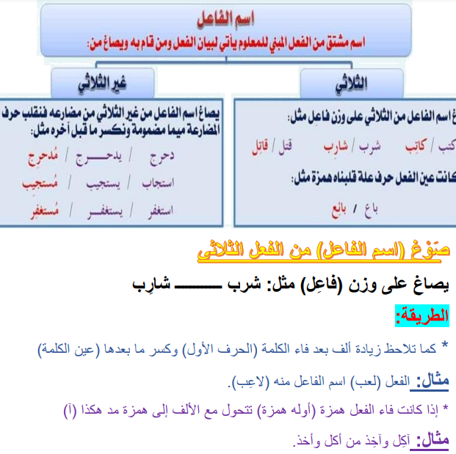

Slide 3
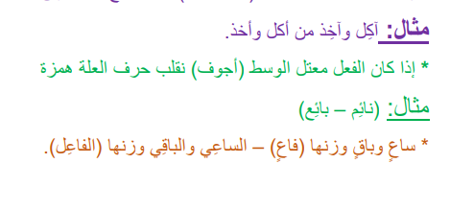
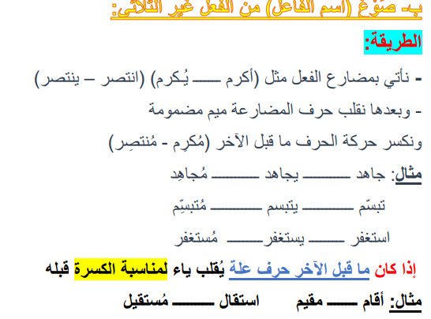

Slide 4
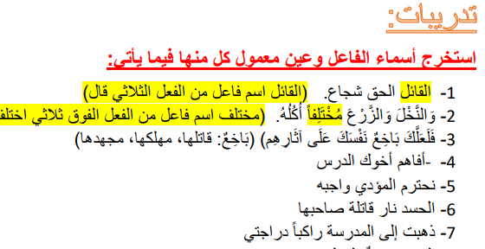

Slide 5
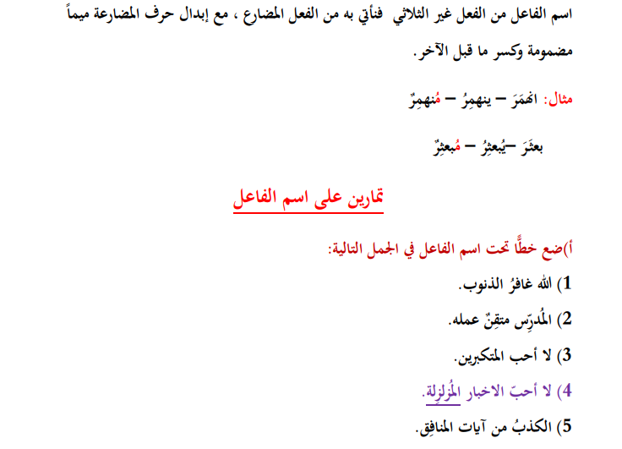

Slide 6
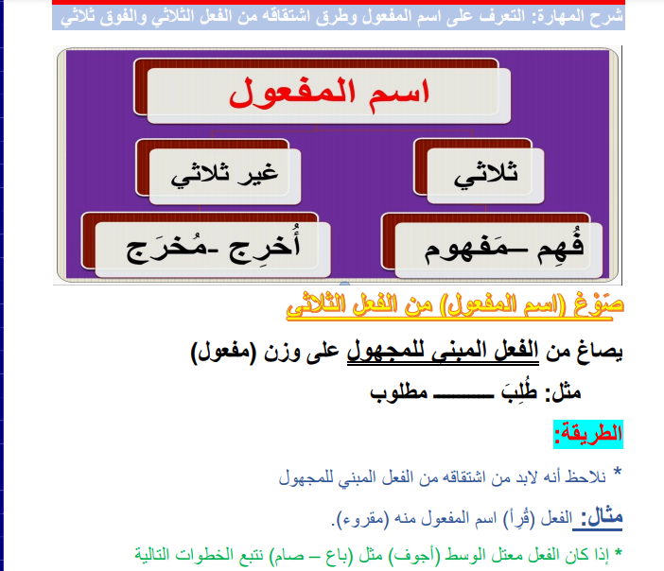

Slide 7
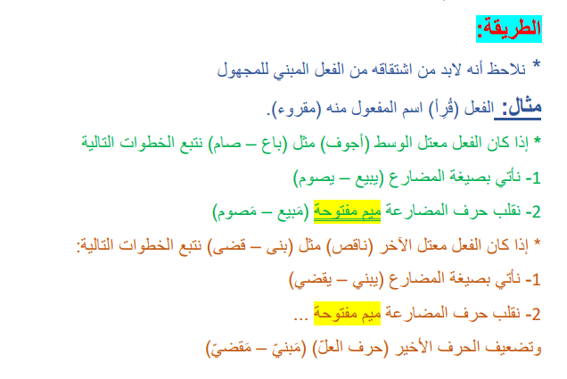

Slide 8
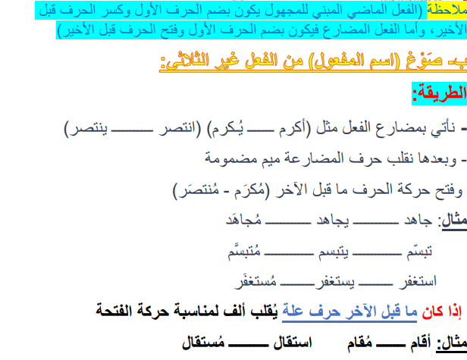

Slide 9
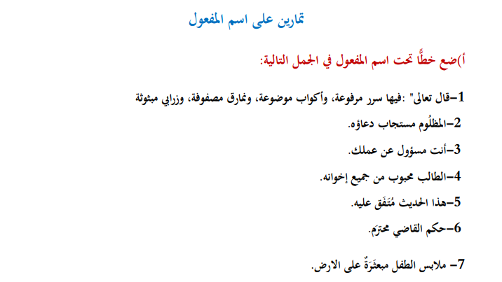

Slide 10
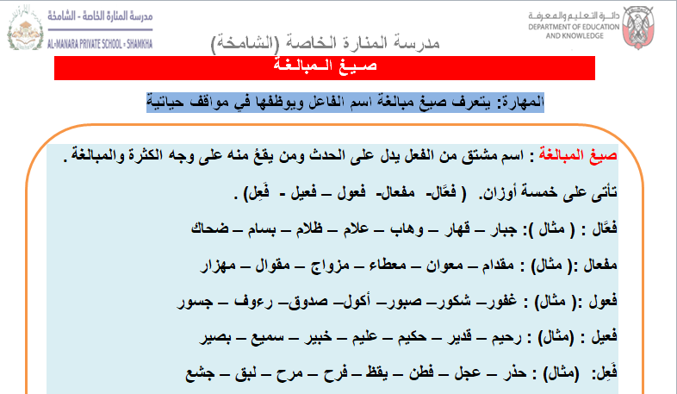

Slide 11
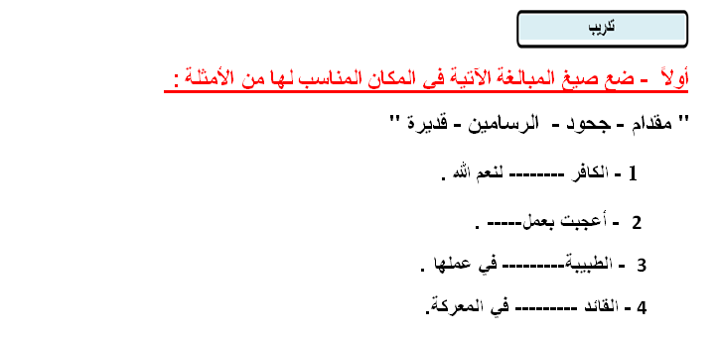
جــحود
الرسامين
قديرة
مقدام

Slide 12
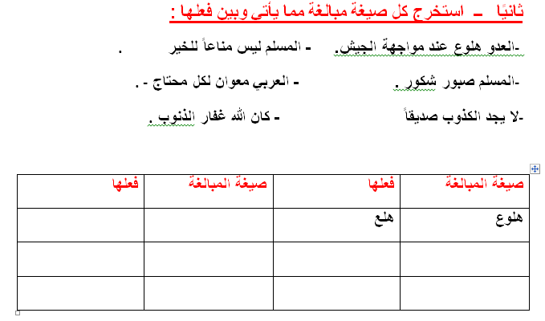
كذب
كذوب
عان
معوان
منع
مناعًا
غفر
غفار
صبر
صبور
شكر
شكور

Slide 13
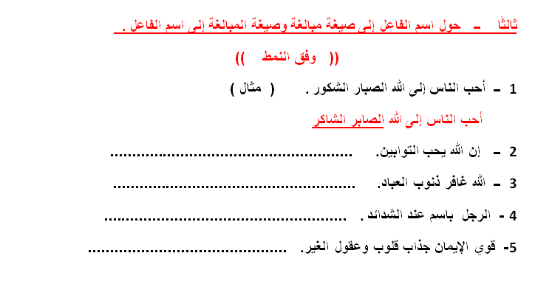
إن الله يحب التائبين
الله غفار ذنوب العباد
الرجل بسَّام عند الشدائد
قوي الإيمان جاذب قلوب وعقول الغير

Slide 14
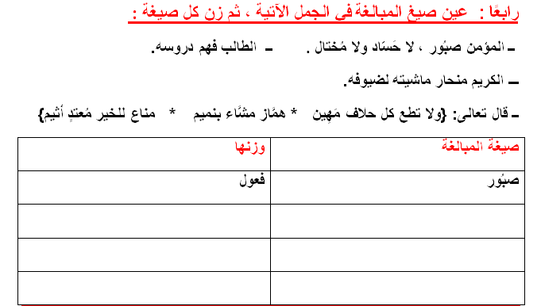
فعَّال
حسَّاد
مِفعال
منحار
فعَّال
حلاف – همَّاز – مشَّاء - منَّاع

Slide 15
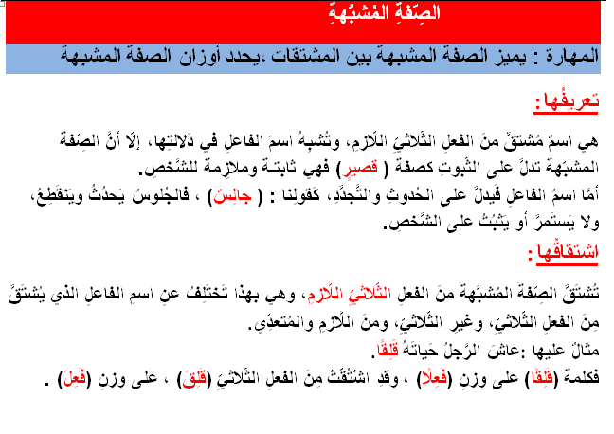

Slide 16
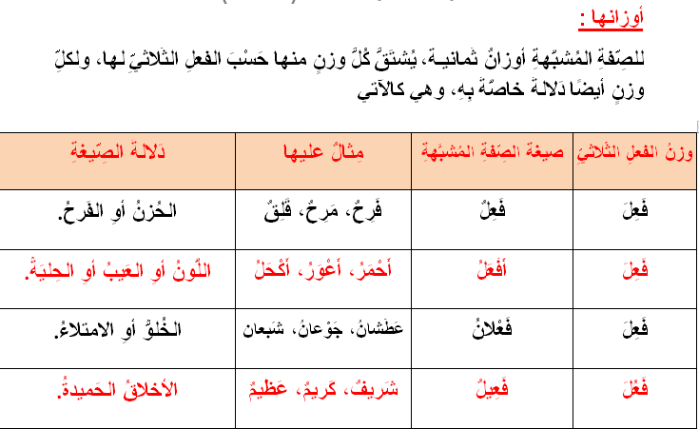
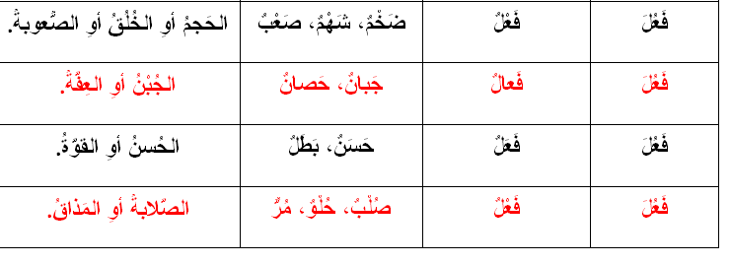

Slide 17

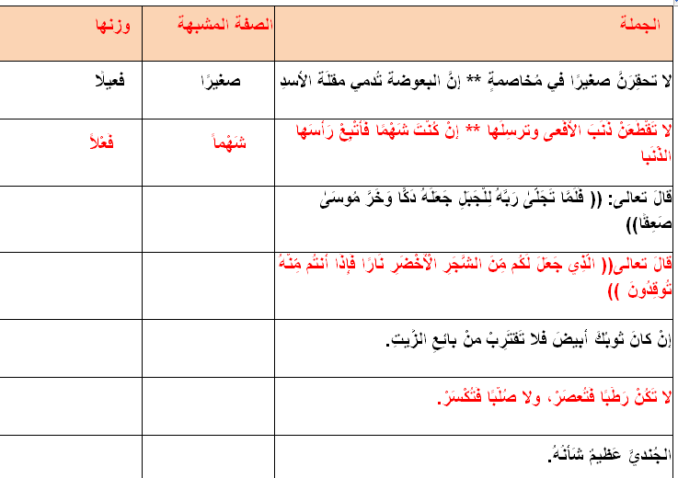
فَعِلًا
صعِقًا
الأفعلِ
الأخضر
أفعلُ
أبيضُ
فَعْلًا - فُعْلًا
رَطْبَا - صُلبًا
فعيلٌ
عَظيمٌ

Slide 18
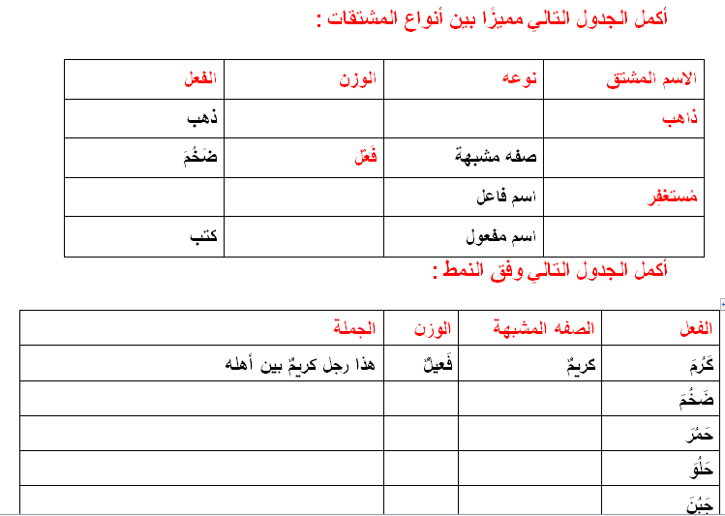
فاعل
اسم فاعل
ضَخْـمٌ
استغفر
مُسْتفعِل
مفعول
مكتوب
حُلْوٌ
هذا بناءٌ ضَخْـمٌ
فَعْلٌ
ضَخْـمٌ
العنبُ في السلة لونه أحمرُ
أفعل
أحمرُ
في المتجر تمر حُلْوٌ
فُعْلٌ
حُلْوٌ
هذا رجل جبانُ
فعالُ
جبانُ

Slide 19
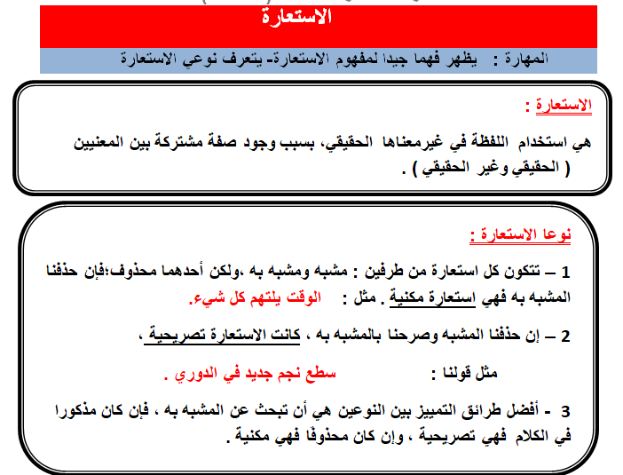

Slide 20
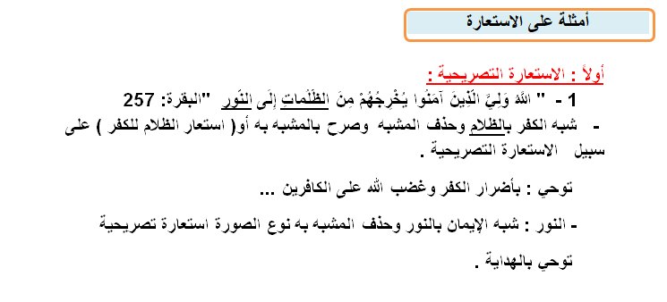

Slide 21
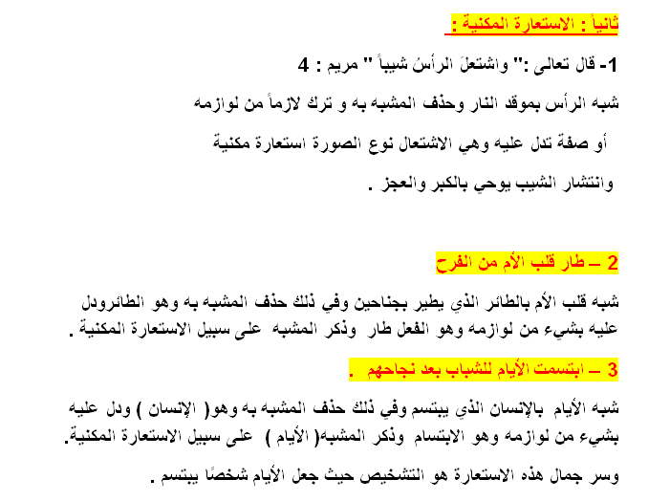
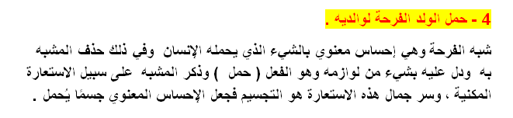

Slide 22
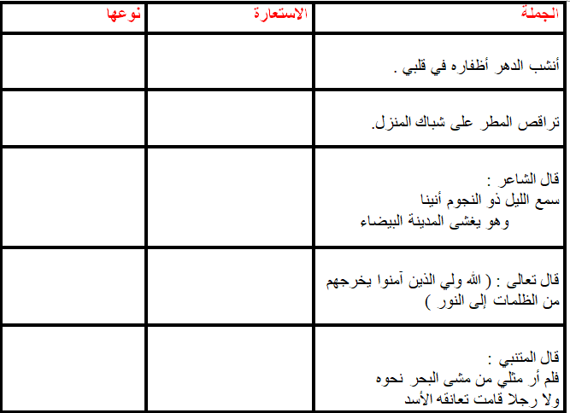
مكنية
أنشب الدهر أظفاره
مكنية
تراقص المطر
مكنية
سمع الليل
تصريحية
يخرجهم من الظلمات إلى النور
تصريحية
مشى البحر نحوه
تصريحية
تعانقه الأُسْد

